Slide 1
МУНИЦИПАЛЬНОЕ АВТОНОМНОЕ ДОШКОЛЬНОЕ ОБРАЗОВАТЕЛЬНОЕ УЧРЕЖДЕНИЕ ДЕТСКИЙ САД КОМБИНИРОВАННОГО ВИДА «СОЛНЫШКО» ДЯТЬКОВСКОГО РАЙОНА
ПОЗНАВАТЕЛЬНО-ИССЛЕДОВАТЕЛЬСКИЙ ПРОЕКТ
«ЗАКОНЫ УЛИЦ И ДОРОГ»
РУКОВОДИТЕЛЬ:
Буйневич Инна Александровна, воспитатель
ДЯТЬКОВО

Slide 2
АКТУАЛЬНОСТЬ ПРОЕКТА
С каждым годом интенсивность движения транспорта на дорогах России возрастает, а вместе с этим увеличивается и количество дорожно-транспортных происшествий. Особую тревогу вызывает рост числа пострадавших детей. Поэтому важную роль в предупреждении травматизма на дорогах играет ознакомление дошкольников с правилами дорожного движения.
Дети часто становятся причиной дорожно-транспортных происшествий: выбегают на проезжую часть, выезжают на самокате или велосипеде на дорогу, вырываются из рук родителей при переходе улицы и пытаются перебежать ее.
Основными причинами детского дорожно-транспортного травматизма являются незнание и нарушение правил движения, неправильное поведение на улице и детская безнадзорность. Дети, предоставленные сами себе, не обращают должного внимания на опасности на дороге. Они еще не умеют в полной мере управлять своим поведением, не в состоянии правильно определить расстояние до приближающейся машины и ее скорость, переоценивают собственные возможности, считают себя быстрыми и ловкими. Избежать опасности можно, лишь обучая детей Правилам дорожного движения с самого раннего возраста.
Поэтому в нашем дошкольном учреждении, МАДОУ ДС КВ «Солнышко», разработана система мер по профилактике детского дорожно-транспортного травматизма и изучения детьми правил дорожной азбуки.
Данная работа ведётся в течение всего учебного года. Важно отметить, что в этом процессе задействованы не только педагоги и воспитанники, но и родители, а также представители социальных институтов.

Slide 3
Цель: формировать представления детей о правилах дорожного движения, об истории их возникновения.
Задачи:
познакомить детей с историей возникновения светофора и дорожных знаков;
развивать у детей навыки и умения вести наблюдения за дорожной обстановкой;
способствовать освоению детьми практических навыков поведения в различных ситуациях дорожного движения;
формировать навыки осознанно-правильного поведения на дороге.
Ожидаемый результат:
Дети узнают историю возникновения светофора и дорожных знаков, расширят знания в вопросах соблюдения правил дорожного движения;
сформируется самостоятельность и ответственность в любой дорожной ситуации;
сформируется сознательное отношение к своим и чужим поступкам.

Slide 4
План реализации проекта
1 этап. Подготовительный:
создание необходимых условий для реализации проекта
актуализация знаний детей на основе модели трех вопросов: «Что мы знаем?» «Что мы хотим узнать?» «Как мы будем познавать?»;
подбор детской и педагогической литературы;
накопление дидактического материала;
цикл наблюдений за проезжей частью дороги около детского сада.
Работа с родителями:
предложили родителям принять участие в познавательно-исследовательском проекте «Законы улиц и дорог».
Подготовить наглядно – стендовую информацию для родителей: «Примерные пешеходы», «Как научить ребёнка соблюдать правила дорожного движения», « «Детское автокресло».
Детско-родительская выставка рисунков «Дорожная безопасность».

Slide 5
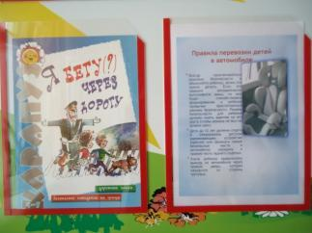
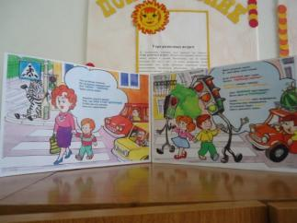
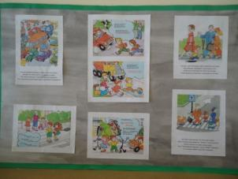
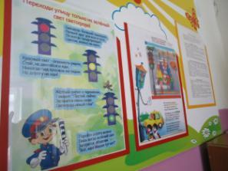
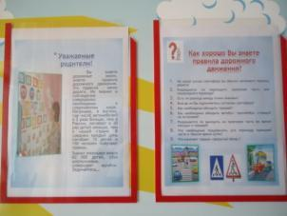
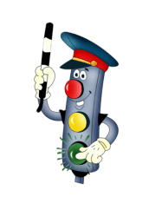
РАБОТА С РОДИТЕЛЯМИ
Для взрослых участников
дорожного движения
подобрана информация
для размышления.

Slide 6
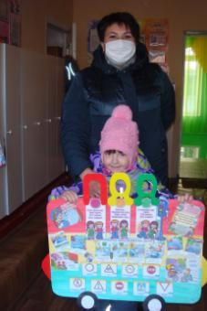
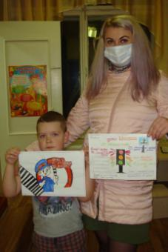
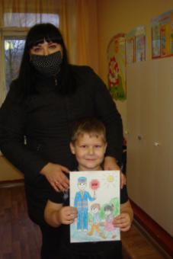
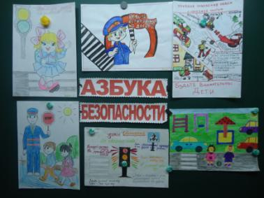
Взаимодействие с социумом
Систематически осуществляется.
Родители к пропаганде ПДД привлекаются.
Мамы и папы, не надо спешить,
Жизнью своей вы должны дорожить.
Мы любим вас крепко, пример с вас берём,
И лишь на зелёный сигнал мы пойдём!

Slide 7
МОДЕЛЬ ТРЁХ ВОПРОСОВ
Что мы знаем? | Что мы хотим узнать? | Как мы будем познавать?
Знаем, что дорожные знаки появились давно. Знаем, что нужно соблюдать правила дорожного движения. | Узнаем историю возникновения правил дорожного движения, развития светофора и дорожных знаков. Как правильно соблюдать правила дорожного движения. | Спросим у взрослых (родителей, воспитателей). Посмотрим в интернете, энциклопедической литературе.

Slide 8
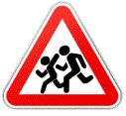
2 этап. Исследовательский
Игровая деятельность:
Дидактические игры: «Собери дорожный знак», «Третий лишний», «Безопасный город», «Верно - неверно», «Вопросы и ответы», «Говорящие дорожные знаки».
Подвижные игры: «Цветные автомобили», «Светофор», «Где мы были, мы не скажем, на чём ехали, покажем», «Автоинспектор и водители».
Сюжетно-ролевые игры: «Мы - шофёры», «Мы-пешеходы», «Островок безопасности».
Пальчиковая гимнастика «Дорожных правил очень много»», «Мы пешеходы» и др.
Познавательно-исследовательская деятельность:
Цикл наблюдений за проезжей частью:
«Дорожный знак «Осторожно, дети!» на нашей улице» (улица Циолковского)
Цель: познакомить детей с дорожным знаком «Осторожно, дети», который устанавливается около детских садов, школ.
«Движение транспорта» (легковой, грузовой, спецтранспорт)» Цель: знакомить детей с транспортными средствами, учить различать и называть по внешнему виду грузовые и легковые автомобили, называть основные части автомобиля
Виртуальные экскурсии «История возникновения дорожных знаков» Цель: Познакомить детей с историей возникновения дорожных знаков. Закрепить знания о дорожных знаках, видах светофора. Закрепить в речи название дорожных знаков. Совершенствовать диалогическую форму речи, умение рассуждать.
Виртуальная экскурсия: «По главной улице нашего города». Цель: Познакомить детей с некоторыми дорожными знаками. Закрепить знание об известных ранее знаках. Формировать навык ориентироваться по дорожным знакам. Закрепить знания детей о сигналах светофора.
Работа с карточками «Правила поведения на дороге».

Slide 9
Творческая деятельность:
Рисование: «Дорожный знак», «В мире дорожных знаков», «Путешествие в страну ПДД»
Аппликация: «Светофор», «Улица нашего города» (коллективная).
Задачи: закреплять правила дорожного движения, учить применять знания, полученные ранее в практической деятельности.
Активизировать мышления детей посредством:
- развития способности к определению задач на основе поставленной проблемы,
- развития у детей способности к созданию задуманного продукта,
- совершенствования уровня накопленных практических навыков
Коммуникативная деятельность:
Ситуативный разговор:
«Как ты думаешь, если бы таких правил не было совсем, лучше или хуже жилось бы людям? Почему?»
«Как ты считаешь, для чего людям нужны правила дорожного движения?»
Беседы: «Первые дорожные знаки», «Всем ребятам надо знать, как по улице шагать», «Зачем нужны дорожные знаки», «Посмотри налево, посмотри направо».
Беседа с решением проблемной ситуации: «Примерный пешеход»
Чтение художественной литературы: Н. Носов «Автомобиль», Б. Житков «Что я видел» (главы о Москве, улицах, светофоре), Д. Денисова «Как перейти улицу», С.Михалкова. «Скверные истории».
Моделирование ситуаций:
«Какой должна быть безопасная дорога.» «Помоги Буратино перейти дорогу». «Как машины людям помогают». «Как я иду в детский сад».
Составление рассказов из личного опыта «Как я с мамой шёл в детский сад».
Работа с родителями: консультации, беседы, памятки.

Slide 10
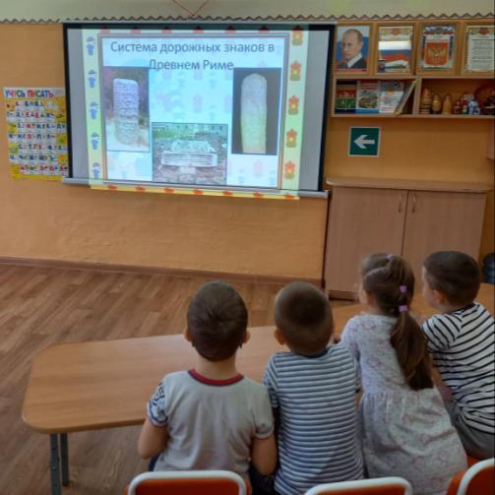
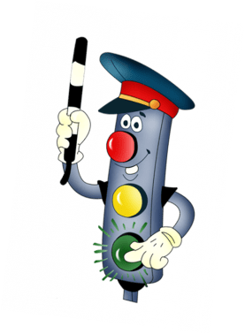
Историческая сказка
Сегодня начинается.
Прошлое про ПДД
Узнать нам полается.

Slide 11
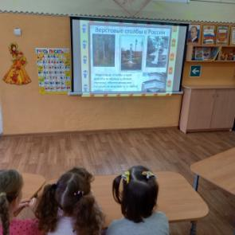
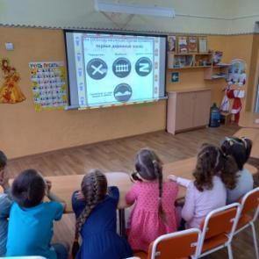
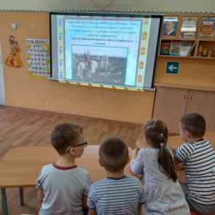
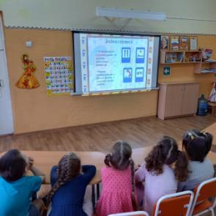
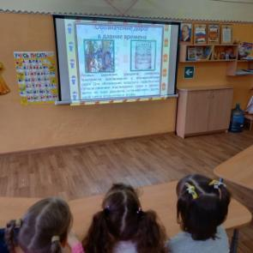
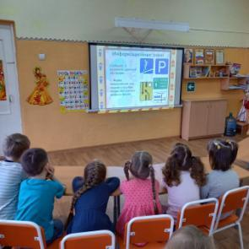
Лет этак 2000 назад
В Греции, при Цезаре,
На колесницах и телегах
По улицам все ездили.

Slide 12
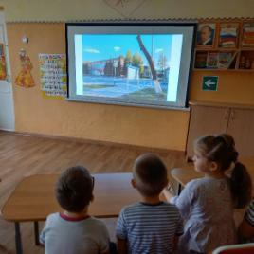
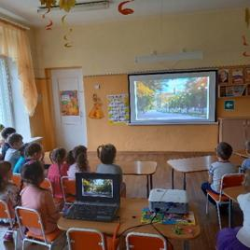
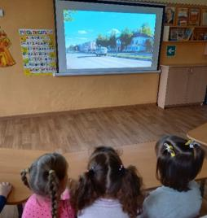
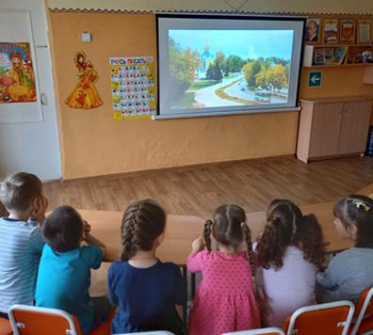
Виртуальная экскурсия «По главной улице нашего города»
Город, в котором с тобой мы живем,
Можно по праву сравнить с букварем.
Азбукой улиц, проспектов, дорог
Город дает нам все время урок.
Вот она, азбука,— над головой:
Знаки развешаны вдоль мостовой.
Азбуку города помни всегда,
Чтоб не случилась с тобою беда.

Slide 13
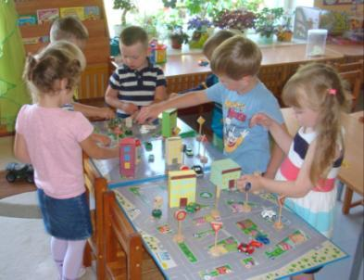
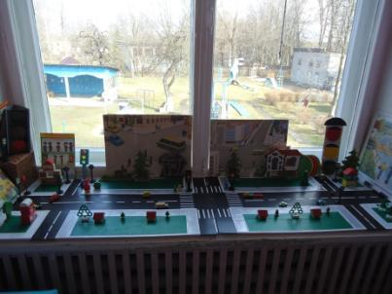
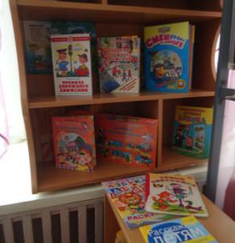
Макет улицы
В детском саду есть комната,
Где можно детвору
Легко и непроизвольно
Увлечь в сюжетную игру.
Наглядности и транспорт,
Макеты и дома.
Здесь детские желания
Сбываются всегда!
Оформлен материал и для детей
Стихи, загадки для новых затей.
Уголок книги по ПДД

Slide 14
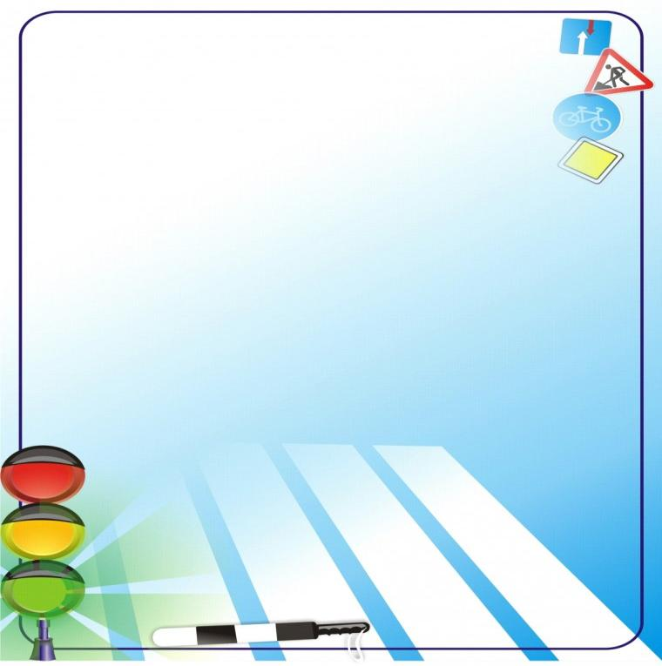
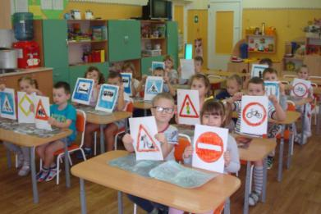
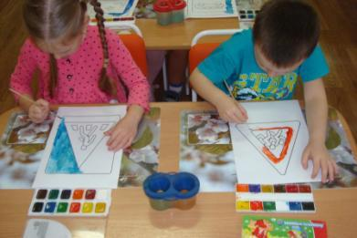
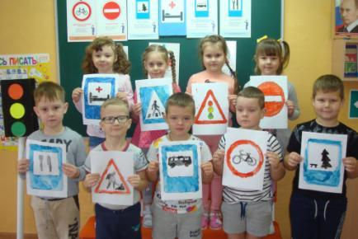
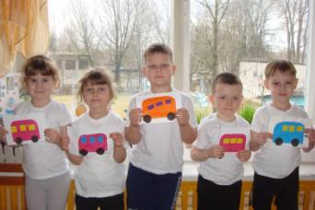
Творческая деятельность
Цель: формирование осознанно-правильного отношения к соблюдению правил дорожного движения.
Все дети любят рисовать.
И каждый смело нарисует
Всё, что его интересует.
Всё нарисуют, были б краски.
Да лист бумаги на столе,
И мир в семье и на Земле!

Slide 15
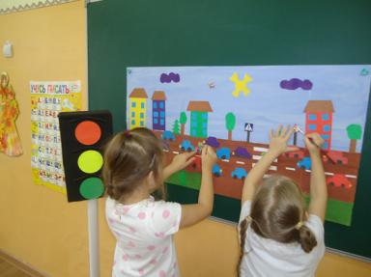
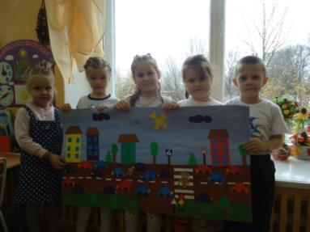
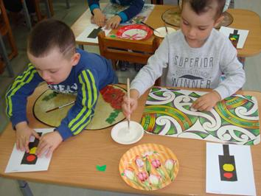
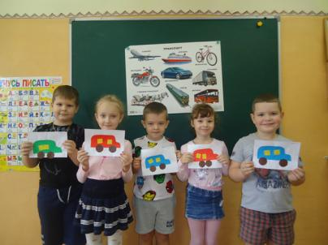
Аппликация Ах! Что можно творить из бумаги! Как будто мы просто маги!
Закреплять и расширять знания детей о правилах дорожного движения, о транспорте, о дорожных знаках
Воспитывать культуру поведения на дороге
Закрепить знания о дорожных знаках через аппликацию
Воспитывать у детей желание знать и соблюдать правила дорожного движения.
Программное содержание:

Slide 16
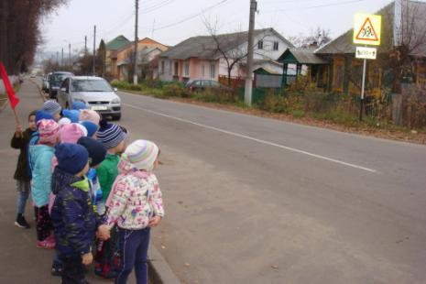
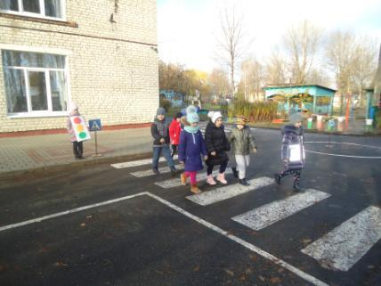
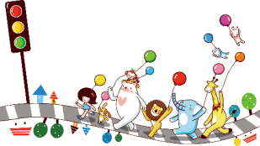
Правила дорожные
Не так уж и сложны,
Только в жизни правила
Очень всем нужны.
Жизненных правил много на свете
Обеспечить безопасность мы обязаны детям
Система работы должна быть во всём
И будет эффективен педметод и приём.

Slide 17
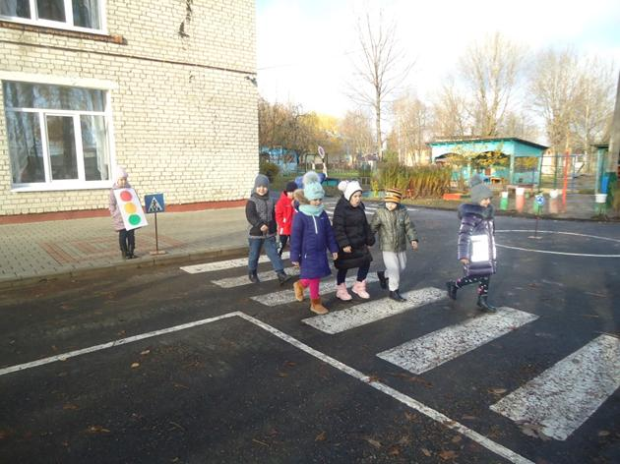
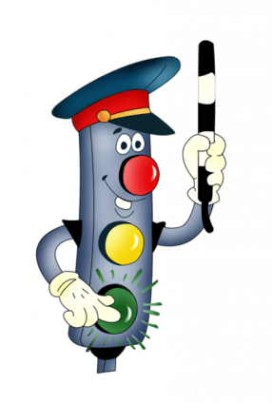
Что за странные полоски
На асфальте у дорожки?
Это зебра, так и знай!
И быстрее отвечай:
Где же это появилось?
Что за город?
Как случилось?
Дорожные учёные из
Великобритании
Поделились знаниями.

Slide 18
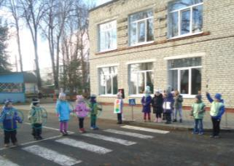
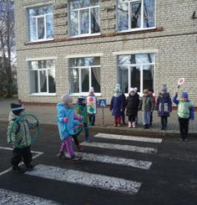
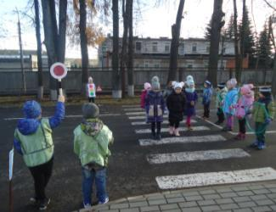
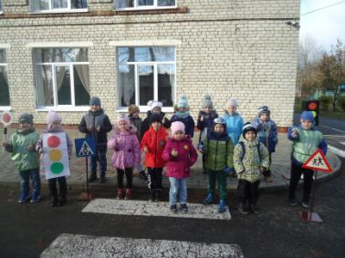
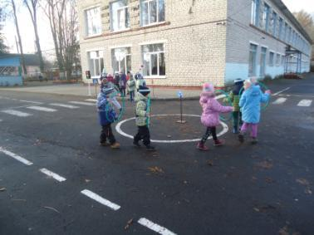
А это кто ещё стоит,
И мне палочкой грозит?
То не палка - это жезл
И инспектор ДПС!
Теории много мы детям даём
Занятия, беседы – утром и днём.
И практике уделяем большое внимание,
Она закрепляет у дошкольников знания

Slide 19
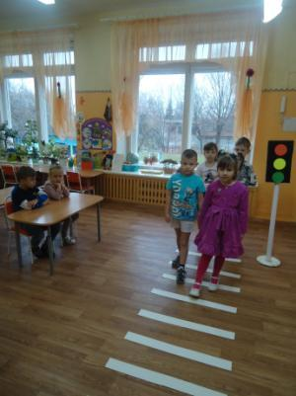
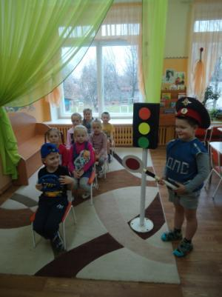
Легко всё переносится
С площадки в детский сад
И детям предлагается
Проблем дорожных ряд
Выход из ситуации
Найдется непременно
Ведь мальчики и девочки
Играют одновременно.
Сюжетно-ролевая – ведущая игра!
Создать в саду условия – удачная пора.
Дети старшей группы.
Самостоятельно подбирают уже атрибуты.
Распределяют роли, готовят макет.
Вот и получился тематический сюжет!

Slide 20
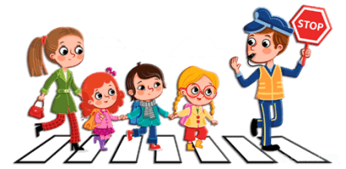
3 этап. Заключительный:
обобщение результатов работы
Велопробег «Безопасная дорога»
Праздник «Правила дорожные знать каждому положено!»
Оформление результата проекта в виде презентации и альбома.
Воспитанники на данном этапе исследования понимают, что каждый человек должен знать и соблюдать правила дорожного движения

Slide 21
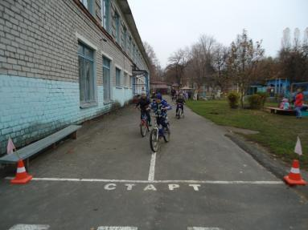
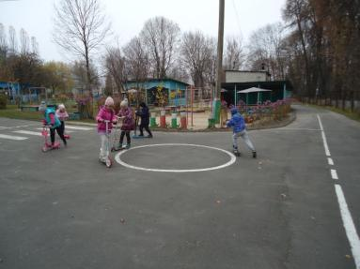
На двух колесах я качу.
Двумя педалями верчу.
За руль держусь,
Гляжу вперед — я знаю,
Скоро поворот!
ВЕЛОПРОБЕГ
Если ходишь в детский сад, То ещё ты маловат! И кататься по дороге Тебе вряд ли разрешат! Можешь ты кататься смело По дорожкам вокруг сада На дороге же не дело Появляться детворе!

Slide 22
Праздник «Правила дорожные знать каждому положено!»
Осенью музыкальный праздник в саду.
По программе он в году.
Дети инсценируют, танцуют и поют.
Правила дорожные нарушать не дают!
Театрализованные представления
Имеют большое значение.
Положительные эмоции
Улучшают усвоение.

Slide 23
В систему работы входят развлечения:
Спортивные соревнования, музыкальные предпочтения.
Знаки дорожные закрепляют.
Сигналы светофора вспоминают.

Slide 24
Вывод
В ходе реализации познавательно-исследовательского проекта «Законы улиц и дорог» и проведённых нами исследований мы пришли к выводу, что правила дорожного движения и знаки имеют очень древнюю историю и играют важную роль в нашей жизни.
Знание и соблюдение детьми правил дорожного движения ведёт к снижению детского дорожно-транспортного травматизма. Поэтому очень важно с раннего дошкольного возраста учить детей осознанно-правильному поведению на дороге.
Мы считаем, что данная работа должна всегда находиться в поле пристального внимания педагогов, а, значит, необходимо постоянное совершенствование в организации работы по профилактике дорожно-транспортного травматизма.
Жизненных правил много на свете
Обеспечить безопасность мы обязаны детям.
Система работы должна быть во всём
И будет эффективен педметод и приём!

Slide 25
Список используемой литературы:
1. Н. Н. Авдеева, О. Л. Князева, Р. Б. Стеркина. «Безопасность: Учебное пособие по основам безопасности жизнедеятельности детей старшего дошкольного возраста»– М.: ООО «Издательство АСТ-ЛТД», 1998. – 160 с. Белая К. Ю. Я и моя безопасность.Тематический словарь в картинках: Мир человека. – М.: Школьная Пресса, 2010. – 48.
2. Н. Н. Авдеева, О. Л. Князева, Р. Б. Стеркина, М. Д. Маханева «Безопасность на улицах и дорогах: Методическое пособие дл работы с детьми старшего дошкольного возраста». – М.: ООО «Издательство АСТ-ЛТД», 1997.
3. Белая К. Ю., Зимонина В. Н., Кондрыкинская Л. А. Как обеспечить безопасность дошкольников. Конспекты по основам безопасности детей дошкольного возраста. Книга для воспитателей детского сада. – М.: Просвещение, 2004.
4. Вдовиченко Л. А. «Ребенок на улице», «Детство-пресс», 2008
5. Л. Б. Поддубная «Правила дорожного движения подготовительная группа», - Волгоград, «Корифей», 2009.
6. В. Н. Кирьянов «Профилактика детского дорожно-транспортного травматизма» методическое пособие. - М., «Тритий рим», 2000 г.
7. Хромцева Т. Г. Воспитание безопасного поведения в быту детей дошкольного возраста. Учебное пособие. – М.: Педагогическое общество России, 2005.
8. Хромцева Т. Г. Воспитание безопасного поведения дошкольников на улице. Учебное пособие – М.: Центр педагогического образования, 2007.
9. Интернет ресурсы.

Slide 26
Наш дружный и творческий педколлектив
Приложил немало сил,
Чтоб в детский сад «Солнышко», друзья,
ПДД пришли не зря!
Чтоб усвоили все дети
Нет важнее правил этих!
СПАСИБО ЗА ВНИМАНИЕ!

